Slide 1
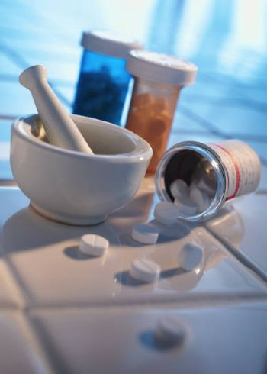
Antibiotiques
DR A. FILALI
SERVICE
DES
MALADIES INFECTIEUSES FACULTE
DE
MEDECINE
Université De Constantine 3
Salah Boubnider

Slide 2
Les antibiotiques (ATB)
Objectifs
Généralités
Historique
Caractéristiques de l’antibiose
La résistance aux antibiotiques
Mode d’action des antibiotiques
Les principes d’administration
Conclusion

Slide 3

Objectifs spécifiques
Comprendre le mode d’action des grandes familles d’antibiotiques
Définir:
  Antibiogramme
  Spectre d’activité
  Bactériostase
  Bactéricidie

Slide 4
Introduction
« les antibiotiques, c’est pas automatique ».
Slogan inventé en 2002
  Consommation accrue des ATB dans le monde
  Problèmes de résistance
  Coût non négligeable dans les dépenses de santé
  2008: collaboration avec l’OMS / journée européenne d’info / ATB

Slide 5
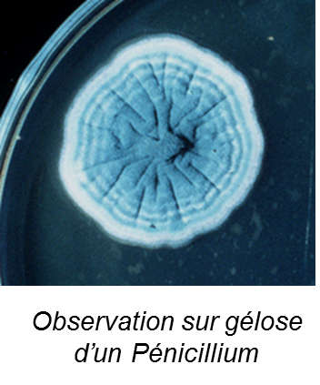
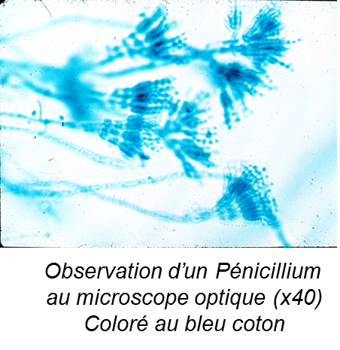
Définitions
=> Anti = contre; bios = vie, biotiques = organismes vivants
- WAKSMAN (1943) : " toutes les substances chimiques produites par des micro-organismes capables d'inhiber le développement et de détruire les bactéries et d'autres micro-organismes"
=> Origine naturelle (ex: Pénicilline) ou synthétique.

Slide 6
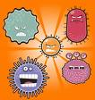
Les micro-organismes
Organismes vivants invisibles à l’œil nu
(terme familier « microbes »)
Regroupent: champignons, virus, parasites, levures
NB: les ATB ne sont actifs que sur les bactéries

Slide 7
Les bactéries:
« les bonnes, les brutes et les truandes »
Micro-organisme unicellulaire, procaryote, génome constitué d’ADN. Un seul chromosome, parfois plasmides.
Différentes formes: sphériques, bâtonnets,…
Reproduction très rapide / scission
Classification en Gram
Saprophytes (flore commensale bactérienne), pathogènes ou opportunistes?

Slide 8
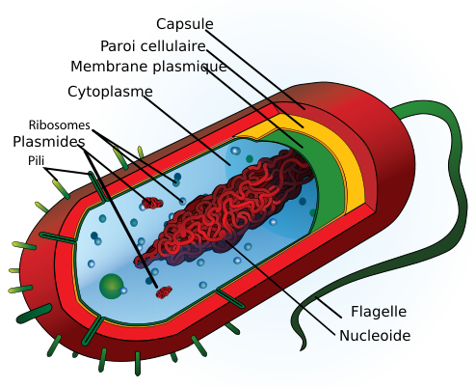
Schéma d’une bactérie

Slide 9
GRAM + ou GRAM - ?
Gram +
la paroi constitue une barrière imperméable
cytoplasme demeure coloré
colorées en violet (plus sombre)
Coques ou bacilles
Ex: staphylocoques, entérocoques, streptocoques
Gram –
la paroi, riche en lipides, laisse passer l'alcool
décolore le cytoplasme
Colorées en rose (plus clair)
Coques ou bacilles
Ex: E.Coli, Salmonelles

Slide 10
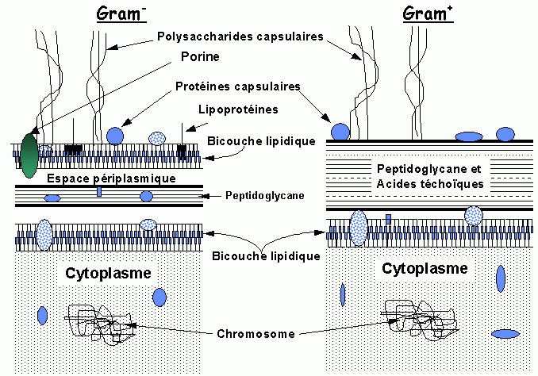

Slide 11
Historique
Existence en Chine et Grèce ancestrale?
1668 : Antoine van Leeuwenhoek fut le premier à observer des bactéries, grâce à un microscope de sa fabrication.
Mise en évidence de l’existence de substances ATB à la fin du 19ème siècle
- 1859: Louis Pasteur: lien entre germes microscopiques et maladies infectieuses
- 1897: Émile Duchesne observe propriétés bactéricides de certaines moisissures
1900: isolement d’une substance qui détruit in vitro les germes du choléra
Début 20ème siècle: Ehrlich cherche à synthétiser composés=>attaquer agent infectieux sans nuire à cellule hôte
1929: Fleming découvre la pénicilline
1939: pénicilline purifiée et utilisation chez l’homme
Depuis la quête de nouveaux ATB se poursuit (10000 d’origine naturelle, 80% issus de bactéries)

Slide 12
Caractéristiques de l’antibiose (1): une toxicité sélective
Objectif:
Tuer ou inhiber le microbe pathogène en portant le moins de préjudice à l’hôte.
Les ATB visent:
  Composants microbiens uniques des cellules
  Composants microbiens des cellules, qui existent chez cellules hôtes mais ne causant pas de réaction toxique
  Différents composants de la paroi des cellules microbiennes (paroi, membranes, protéines,…)

Slide 13
Caractéristiques de l’antibiose (2): un champ d’efficacité
Le spectre d’activité d’un ATB est défini par la nature et le nombre des espèces bactériennes sur lesquelles il est actif.
- spectre étroit: limité à une variété de microorganismes
- spectre large: nombreux types d’agents pathogènes différents

Slide 14
Caractéristiques de l’antibiose (3) effet bactéricide – bactériostatique ?
BACTERICIDE
Arrêt du développement des micro-organismes par mort cellulaire avec ou sans lyse
C.M.B. (concentration minimale bactéricide) = concentration en ATB létale pour la bactérie
BACTERIOSTATIQUE
Arrêt du développement des micro-organismes par inhibition partielle ou totale de leur croissance
C.M.I. (concentration minima inhibitrice) = concentration en ATB inhibant toute croissance visible à l’œil nu ( la population reste constante)

Slide 15
L’antibiogramme
« examen bactériologique qui permet d'apprécier la sensibilité ou la résistance d'une bactérie à plusieurs ATB » Larousse
“résultat de l’étude de la sensibilité d’un microbe aux divers ATB” Garnier-Delamarre
Procédé: cultiver des bactéries présentes dans un prélèvement (sang, urine, selles, crachats, LCR,...) afin de les identifier et de tester l'efficacité des ATB sur des colonies obtenues

Slide 16
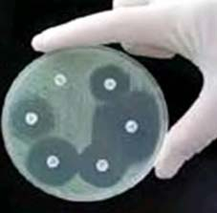
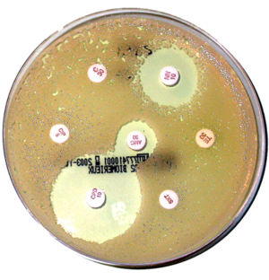
Antibiogramme
Interprétation:
- sensible
- intermédiaire
- résistante

Slide 17
La résistance bactérienne
Résistance naturelle
a pour support génétique le chromosome bactérien
Ex: BG- résistent aux ATB hydrophobes
certaines espèces (klebsielles) produisent naturellement des ß lactamases
Résistance acquise
modification du capital génétique de certaines bactéries => concentration ATB + élévée que / cellules de même espèce

Slide 18
Les niveaux de résistance
Souche résistante si: peut croître en présence d'une concentration d'antibiotique plus élevée que la concentration qui inhibe la majorité des souches de la même espèce.
Il faut donc tenir compte d'un effet dose.
- bas niveau de résistance si: croissance stoppée par de faibles concentrations d'antibiotique
- haut niveau de résistance si: fortes concentrations sont nécessaires

Slide 19
Les résistances acquises
résistances mutationnelles
Spontanées
Stables
Spécifiques
rares
résistances extra-chromosomiques
Fréquentes
Contagieuses
Concernent plusieurs ATB

Slide 20
Les mécanismes de résistance
Les bactéries se défendent contre l'action des antibiotiques:
en se rendant imperméables à leur pénétration
en produisant des enzymes capables de les inactiver
en modifiant la structure de leurs cibles

Slide 21
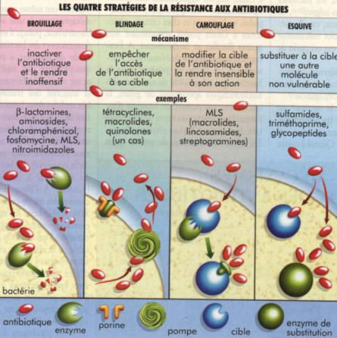

Slide 22
Le mode d’action des ATB
1. Inhibant la synthèse de la paroi bactérienne
2. Inhibant la synthèse de la membrane cytoplasmique
3. Inhibant la synthèse protéique
4. Agissant sur le métabolisme de acides nucléiques et de leurs précurseurs
5. Agissant par inhibition compétitive des voies métaboliques

Slide 23
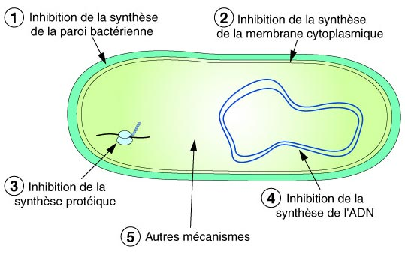
Schéma du mode d’action des ATB

Slide 24
(1) ATB inhibant la synthèse de la paroi bactérienne
Les bactéries sont entourées d’une coque en peptidoglycan.
Plusieurs classes d’ATB ont pour cible des enzymes intervenant dans la synthèse de cette paroi
- en bloquant la synthèse du peptidoglycan (ex: fosfomycine)
- en bloquant l’étape de transglycosylation (ex: vancomycine)
- en bloquant l’étape de transpeptidation (ex: ß lacatames)

Slide 25
(2) inhibant la synthèse de la membrane cytoplasmique
Grâce à leur caractère amphitathique
- pénètrent dans la cellule bactérienne
- s’insèrent parmi les phospholipides de la paroi
- perturbent la perméabilité membranaire
Ex: colistine

Slide 26
(3) inhibant la synthèse protéique
Les ribosomes des cellules procaryotes sont constitués de protéines différentes des cellules eucaryotes (sous unités lourdes et légères)
- empêchent la fixation d’un nouvel acide aminé sur la chaîne (ex: macrolides)
- empêchent ou perturbent la liaisons de certains acides aminés => erreur de lecture
- altèrent l’ADN nucléaire ou gênent sa réplication (ex: quinolones)

Slide 27
(4) agissant sur le métabolisme de acides nucléiques et de leurs précurseurs
Inhibant la synthèse de l’ADN (ex: quinolones)
Agissant sur la synthèse de l’acide folique (ex: sulfamides)
Inhibant la réduction de l’acide folique (ex: diaminopyridines)

Slide 28
(5) Agissant par inhibition compétitive des voies métaboliques
Les cellules procaryotes doivent synthétiser l’acide folique (NB: les cellules eucaryotes assimilent directement cet acide apporté par l’alimentation)
    Ex: sulfamides

Slide 29
Les principes d’administration (1) l'association
Synergie d'action
Augmenter vitesse bactéricidie
Eviter la sélection de mutants résistants
Élargir le spectre d'activité
Réduire la dose de chacun des composants

Slide 30
Les principes d’administration (2) les critères à prendre en compte
Le germe responsable
La localisation de l’infection
Le terrain (allergie, insuffisance rénale,…)
La toxicité

Slide 31

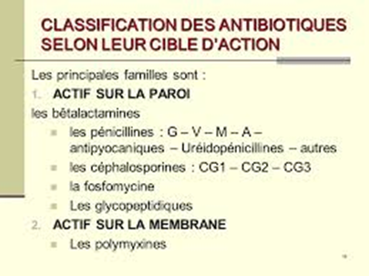
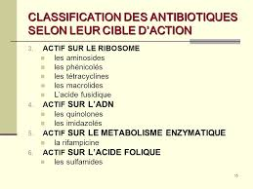

Slide 32
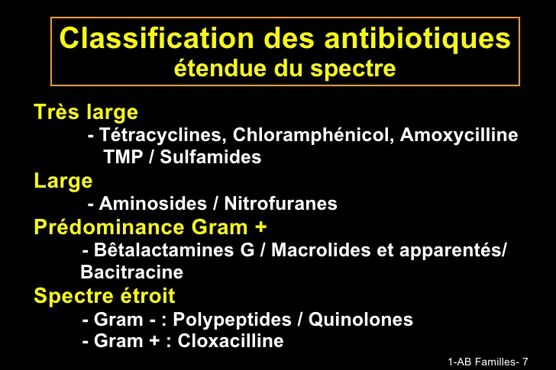

Slide 33
